Slide 1
PHARMA WEB-APLICATIE
PAVLICENCO MIHAELA
IA-223

Slide 2
Continut
Instrumente utilizate.
Scopul realizarii aplicatiei.
Rezultate primite.

Slide 3
Instrumente utilizate
HTML
01
BOOTSTRAP
02
PHP
03
APACHE
04
Designul paginii web
Stilizarea paginii web
Conectarea cu baza de date
Rularea aplicatiei web

Slide 4
Scopul aplicatiei
Scopul acestei aplicații web este de a furniza o platformă de comerț electronic pentru gestionarea produselor, comenzilor și utilizatorilor într-un mediu de administrare ușor de utilizat. Aplicația este destinată atât administratorilor, cât și utilizatorilor obișnuiți și își propune să faciliteze procesele de gestionare a magazinului online.

Slide 5
Scopul aplicatiei
01
02
03
Gestionează Produsele
Gestionarea Comenzilor
Coș de Cumpărături
04
05
06
Autentificare și Autorizare
Experiență Plăcută
Scalabilitate
Permite administratorilor să adauge, editeze și șteargă produse din catalogul magazinului
Oferă o interfață pentru administrarea comenzilor.
Funcționalitate pentru utilizatorii înregistrați pentru a adăuga produse în coșul de cumpărături.
Asigură securitatea datelor și accesul adecvat la funcționalitățile aplicației
Interfețe de utilizator prietenoase și intuitive.
Proiectată să poată gestiona creșterea volumului de produse, comenzilor și utilizatorilor

Slide 6
01
Pagina principala

Slide 7
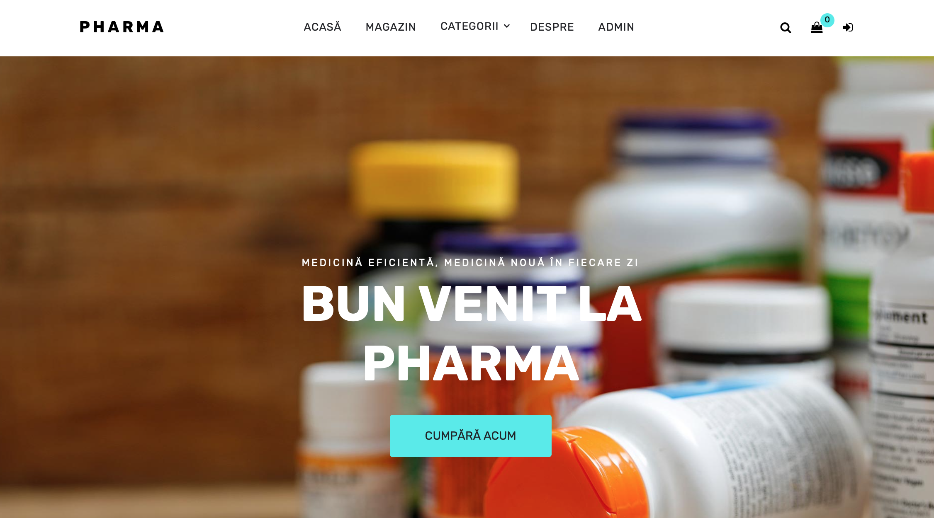

Slide 8
Coș de Cumpărături
02

Slide 9
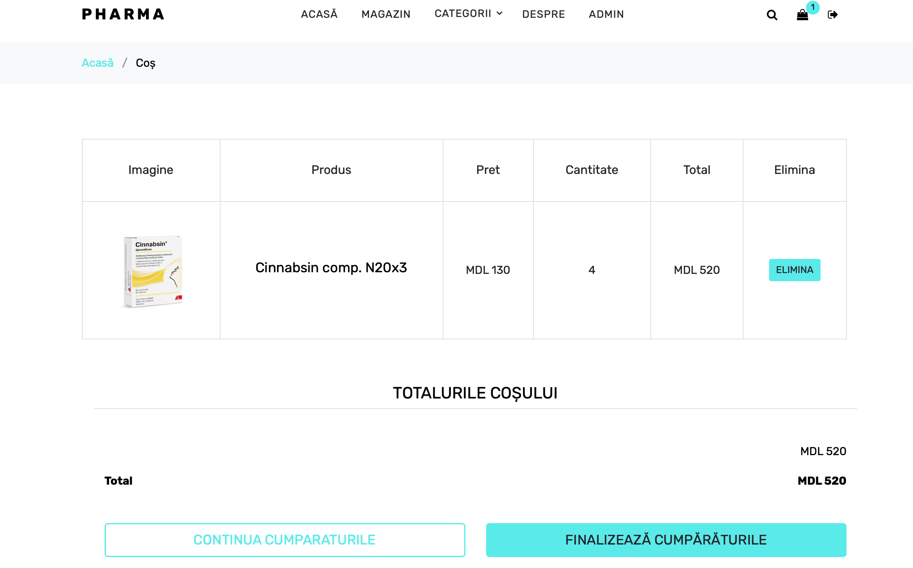

Slide 10
03
Pagina Admin

Slide 11
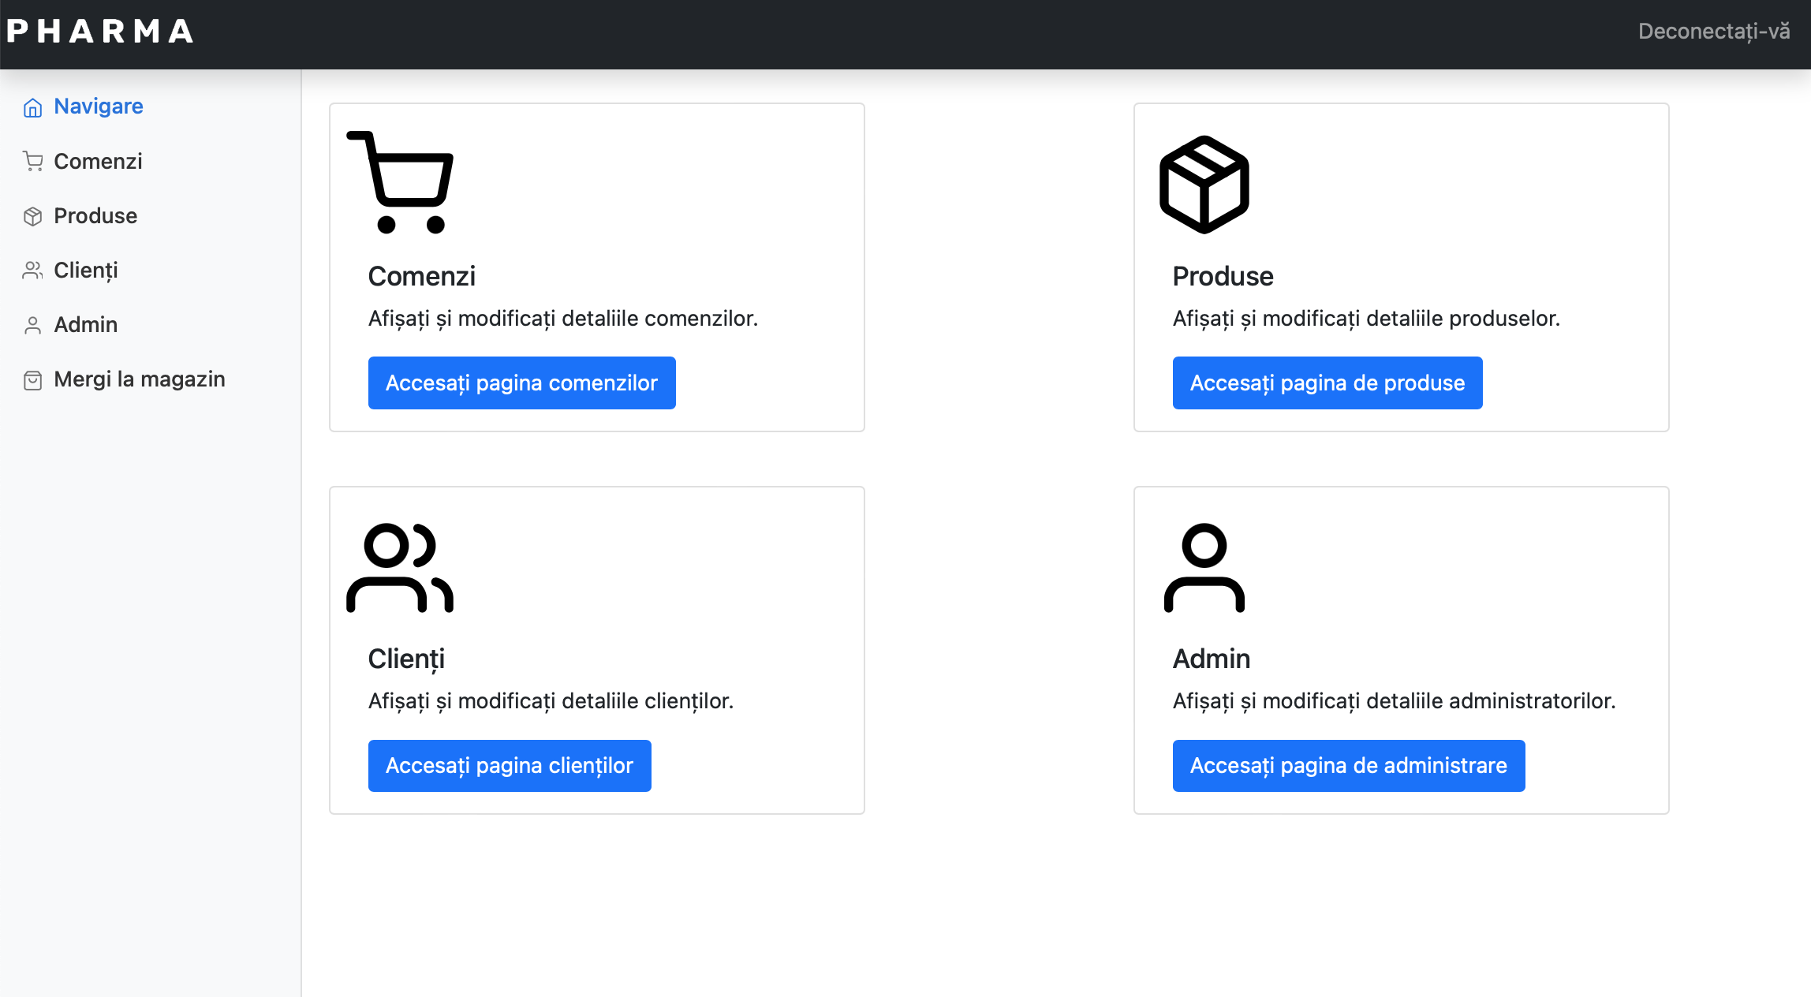

Slide 12
Concluzii
Aplicatia web PHARMA s-a atins scopul de a crea un mediu eficient și securizat pentru gestionarea și facilitarea tranzacțiilor într-un magazin online, atât pentru administratori, cât și pentru clienți.

